Slide 1


BroadcastReceiver

Slide 2
בכל מכשיר מתקיימים תמיד
תהליכים שונים
ומערכת אנדרואיד של המכשיר
מפיצה על כך הרבה מידע.
על חלק מהתהליכים/אירועים
מערכת מודיע באופן בולט מאוד,
על חלק – באופן "צנוע",
על חלק – בכלל לא.

Slide 3
המנגנון המאפשר
"לתפוס" מידע על אירוע
נקרא "מקלט אירועים/שידורים"
(BroadcastReceiver).
קיימת כמות אדירה של BS שונים
ושימוש בחלק מהם הוא באמת
חיוני לפרויקט טוב.

Slide 4
מה יכולים לבדוק BR?
האם יש/אין חיבור לרשת טלפונים
האם יש/אין חיבור לרשת אינטרנט (mobile/Wi-Fi)
האם נכנסה SMS או שיחת טלפון
מה המצב של הסוללה
האם מטען מחובר למכשיר
האם הופעל "מצב טיסה" או לא
האם אוזניות מחוברות למכשיר או לא
לעקוב אחרי מצב עוצמת קול במכשיר
בודק האם שונו הגדרות תאריך וזמן במכשיר
...

Slide 5
איך BR יכול להגיב?
אין ל-BR גישה ישירה ל-UI,
כי BR הוא תהליך רקע
(background process).
אבל בהחלט אשפר ש-BR
ישפיע בדרך עקיפין
על UI

Slide 6
איך BR יכול להגיב?
אפשר להציג Toast או AlertDialog
אפשר לשנות עיצוב רכיבים (להציג, למשל, הודעה בצבע אדום)
אפשר להפעיל קבצי קול (צלילים, למשל, בעזרת השמעת קבצי אודיו מתיקיה raw)
אפשר "לחסום" רכיבים (למשל, להפוך לחצנים או רשימות איברים על ListView ללא ניתנים ללחיצה)
מזהה מדינה בה נמצא מכשיר ומודיע על כך (למשל, מציג דגל המדינה ואפילו ממליץ על שינוי שפה במכשיר)
...

Slide 7
האם אפשר להשתמש ב-if
במקום BR?
בהחלט שכן.
השאלה – האם כדאי.

Slide 8
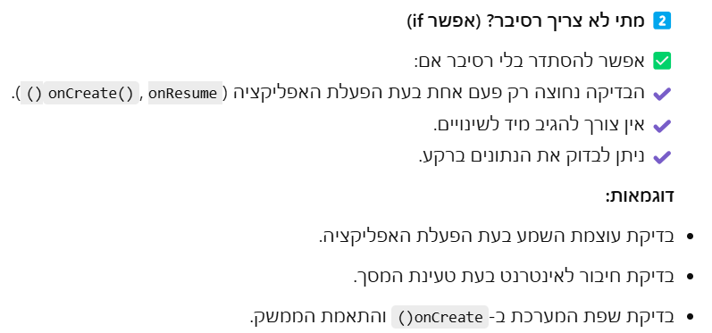

Slide 9
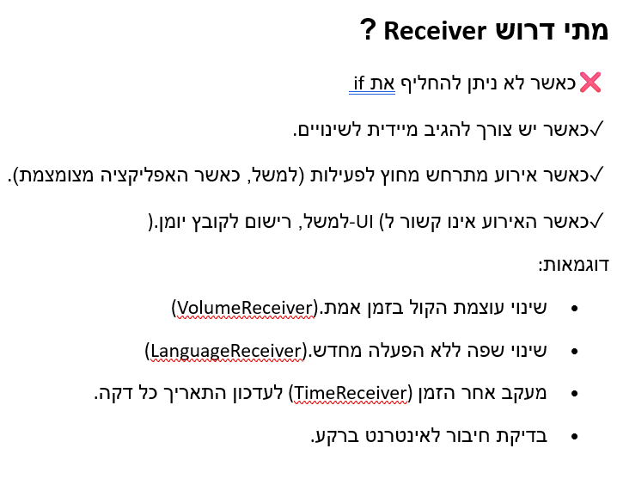

Slide 10
יש מקרה מיוחד אחד:
בדיקת חיבור לאינטרנט.
בגרסאות האחרונות מומלץ במקום BR
להשתמש במחלקה נפרדת

